Slide 1



1 – 3
أحل المسألة
أستعمل الاستدلال المنطقي
أ.أحـمـد الأحـمـدي @ahmad9963

Slide 2
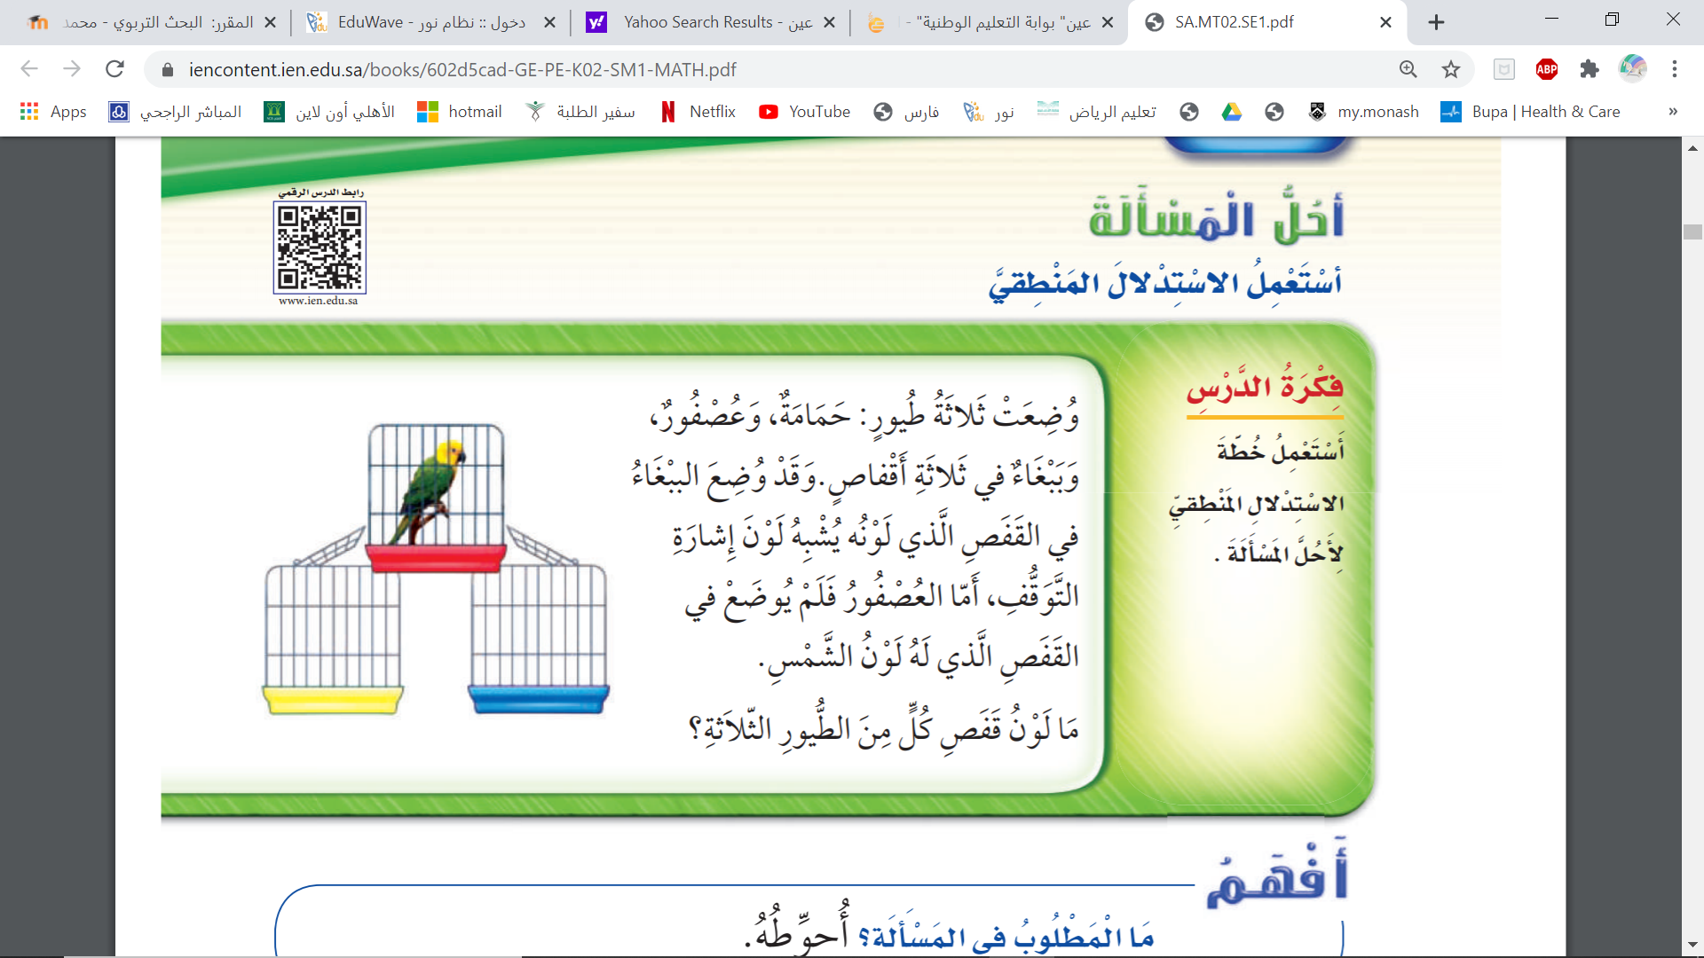
فكرة الدرس
أستعمل خطة الاستدلال المنطقي لأحل المسألة

Slide 3
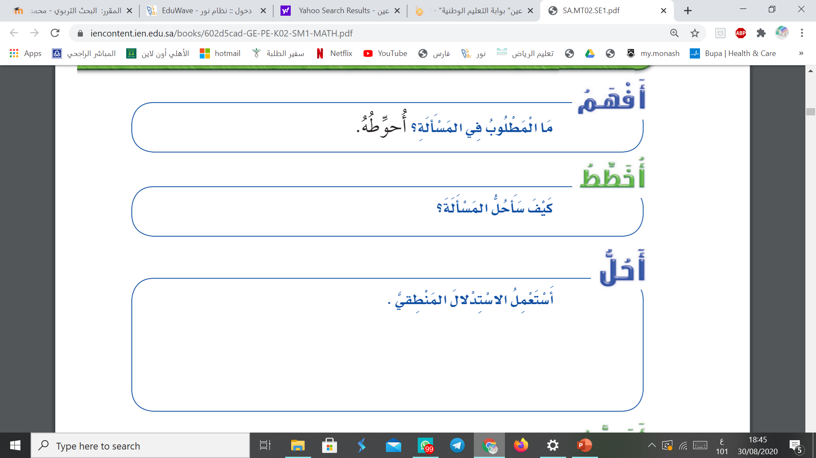

Slide 4
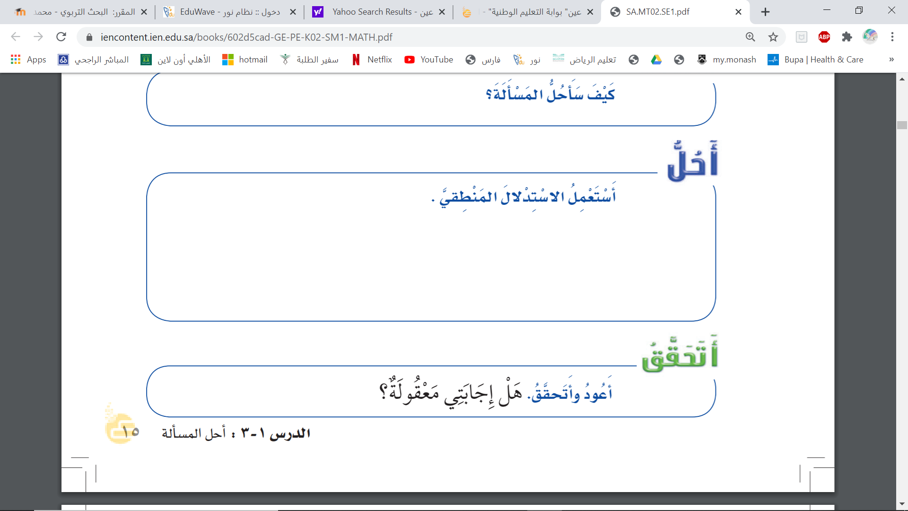

Slide 5


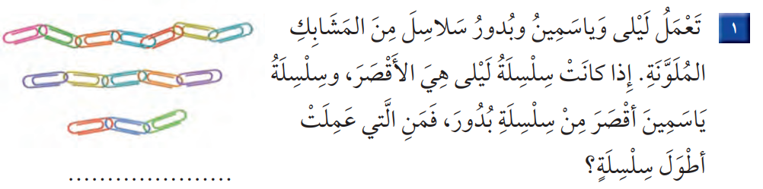

Slide 6
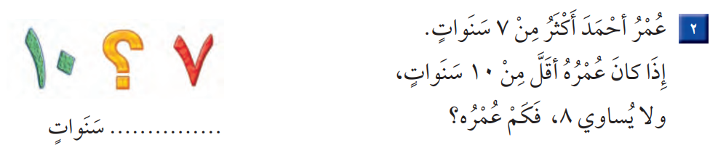

Slide 7
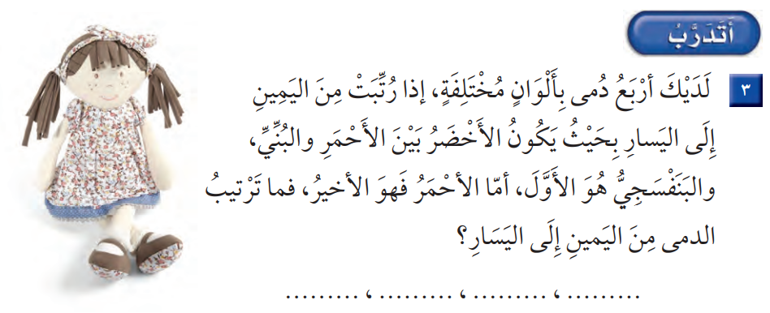

Slide 8

